Slide 1
TIN 5 - TUẦN 31
CHỦ ĐỀ B. CÔNG DÂN SỐ

Slide 2
CUỘC SỐNG TRỰC TUYẾN
CHỦ ĐỀ B. CÔNG DÂN SỐ

Slide 3
CHỦ ĐỀ B. CÔNG DÂN SỐ
Bài 1. Tớ cần chú ý những gì khi “online”.
Bài 2. Tớ tự khám phá thế giới.

Slide 4
BÀI 2. TỚ TỰ KHÁM PHÁ THẾ GIỚI TUẦN 33: CÁC TOÁN TỬ TÌM KIẾM (T4)
1. Biết cách sử dụng toán tử tìm kiếm SITE:
2. Thực hiện được thao tác tìm kiếm một thông tin cụ thể.

Slide 5
ÔN TẬP KIẾN THỨC CŨ
Toán tử Not có tác dụng gì?

Slide 6
1. Tìm kiếm sử dụng toán tử tìm kiếm
b. Site:
+ Toán tử “site:” Tìm kiếm kết quả trong trang web
Nếu bạn cần tìm một thông tin nào đó trên một trang web, thay vì ngồi gõ từ khóa nội dung hay truy cập vào trang để tìm kiếm thì chúng ta có thể tìm ngay thông tin trên trang chúng ta đang đọc 🡪 Ta sử dụng toán tử Site:
+ Toán tử “site:” chỉ giới hạn các kết quả từ một trang web cụ thể.
Ví dụ: muốn tìm kiếm nội dung "facebook" trên quantrimang.com mà không muốn hiện kết quả ở website khác thì hãy nhập:
facebook site:quantrimang.com vào thanh tìm kiếm.
Ví dụ: surface site: Microsoft.com
🡪 hiển thị bất kì trang web nào nói về máy tính bảng surface từ trang web của Microsoft.

Slide 8
THỰC HÀNH
Khởi động máy tính
Truy cập máy tìm kiếm và thực hành tìm kiếm thông tin sử dụng toán tử Site:
truy cập trang quantrimang.com và gõ từ khóa: facebook site:quantrimang.com trong thanh tìm kiếm
truy cập trang Microsoft.com và gõ từ khóa surface site: Microsoft.com
- sử dụng kết quả tìm kiếm báo cáo trước lớp

Slide 9
BÀI 2. TỚ TỰ KHÁM PHÁ THẾ GIỚI TUẦN 33: CÁC TOÁN TỬ TÌM KIẾM (T5)
Biết cách sử dụng toán tử tìm kiếm nâng cao
Thực hiện được thao tác tìm kiếm một thông tin cụ thể.

Slide 10
ÔN TẬP KIẾN THỨC CŨ
Thực hiện tìm kiếm thông tin sử dụng toán tử Site:

Slide 11
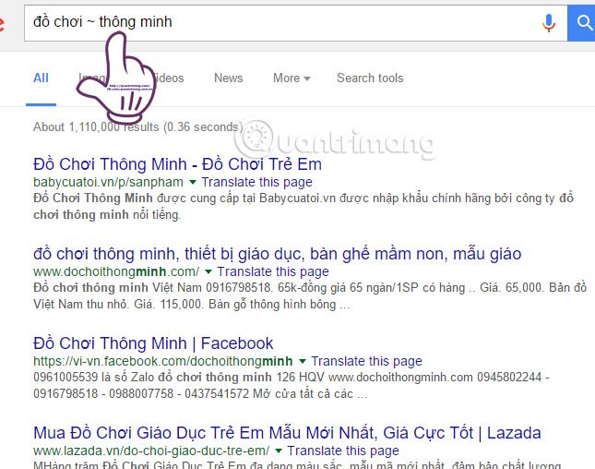
1. Tìm kiếm sử dụng toán tử tìm kiếm nâng cao
Ngoài những cách tìm kiếm mà chúng ta đã học, còn một số toán tử tìm kiếm nâng cao khác ví dụ như:
khi tìm kiếm trên Google sẽ xuất hiện kết quả từ đồng nghĩa ta thêm biểu tượng ~ vào từ khóa để có được kết quả tìm kiếm.
Ví dụ: tìm kiếm từ khóa "đồ chơi ~ thông minh", ta sẽ có ngay các kết quả như đồ chơi thông minh bằng gỗ, các địa chỉ bán đồ chơi thông minh.

Slide 12
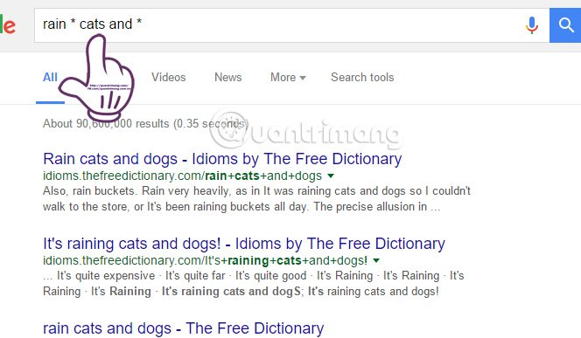
Không nên bỏ qua dấu * khi tìm trên Google
Khi tìm kiếm nội dung nào đó trên Google, nếu không nhớ đủ các từ khóa cần tìm kiếm, ta sử dụng dấu * ở vị trí từ khóa không nhớ rõ, để xuất hiện nhiều nội dung gợi ý hơn. Và kết quả bạn muốn tìm kiếm sẽ nằm trong danh sách bên dưới.
Ví dụ: em không nhớ rõ câu thành ngữ tiếng Anh trong hình dưới là gì, thì có thể nhập từ khóa với các dấu * tại vị trí của những từ bị khuyết. Danh sách sẽ xuất hiện ngay ở bên dưới Google để em có thể kiểm tra.

Slide 13
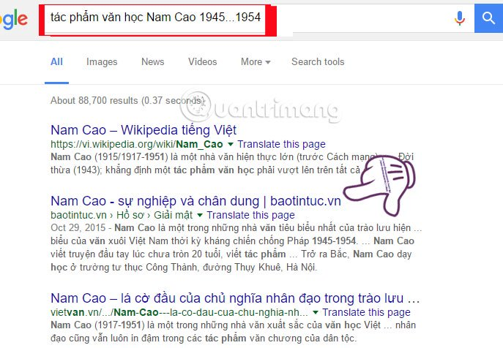
Sử dụng khung thời gian tìm kiếm
Có thể bạn cần tìm một tài liệu nào đó nhưng không nhớ chính xác thời gian, thì có thể thay bằng tìm theo khung thời gian, từ bao lâu đến bao lâu. Điều này sẽ giúp Google dễ dàng tìm kiếm hơn. Chúng ta đặt 3 dấu chấm ở giữa 2 mốc thời gian là được.

Slide 14
THỰC HÀNH
Khởi động máy tính
Thực hành tìm kiếm thông tin sử dụng 1 số toán tử tìm kiếm nâng cao trong bài giảng:
đồ chơi ~ thông minh
Câu thành ngữ Tiếng Anh: rain * cats and *
Tác phẩm văn học Nam Cao 1945…1954
Báo cáo kết quả nhóm

